Slide 1
Autostrada A6
Bucuresti Craiova Lugoj
Semnalizare
Bucuresti Alexandria Craiova Turnu-Severin Lugoj
Version 2 Update 24.06.2016

Slide 2
Constanza
Jilava Giurgiu via DN5
Zonâ industrialâ Sud
DNCB
Craiova
Alexandria
E70
A6
Giurgiu
Ruse Pyce
BG

Slide 3
Pitesti Arad
Alexandria via DN6
Sector 5 Ghencea
DNCB
Craiova
Alexandria
E70
A6
Giurgiu
Ruse Pyce
BG

Slide 4
Craiova 211 km
Alexandria 71 km
Ruse Pyce 64 km
Giurgiu 55 km
E70 x A0 2 km
E70
A6
BG

Slide 5
E70 x A0
A6 x A0
Ring Bucuresti Sud
1500 m
2

Slide 6
E70 A6
A0
Craiova
Giurgiu
Ruse Pyce b
Singureni
1000 m
Bucuresti Vest
Bucuresti Nord
Bucuresti Est
1000 m
Vest
Otopeni Baneasa
BG
Nord
Est

Slide 7
Directie Bucuresti Vest
Vest
Pitesti
Sibiu
Timisoara
Arad
Notes:
Distances à contrôler

Slide 8
Directie Bucuresti Est Nord
Est
Nord
Constanza
Ploiesti
Brasov
Iasi Suceava
Galati
Otopeni Baneasa
MD
UA
Notes:
Distances à contrôler

Slide 9
E70 A6
A0
Craiova
Giurgiu
Ruse Pyce b
Singureni
500 m
Bucuresti Vest
Bucuresti Nord
Bucuresti Est
500 m
Vest
Otopeni Baneasa
BG
Nord
Est

Slide 10
E70 x A0
A6 x A0
Ring Bucuresti Sud
2

Slide 11
E70 A6
A0
Craiova
Giurgiu Ruse g
Alexandria
Singureni
Bucuresti Vest
Bucuresti Nord
Bucuresti Est
Vest
Otopeni Baneasa
BG
Nord
Est

Slide 12
A0 Ring Bucuresti
Bucuresti
Constanza
--
Ploiesti Brasov
Iasi Suceava
Galati
Bucuresti
Arad
Timisoara
Sibiu
Pitesti
Nord
Vest
Est
Otopeni Baneasa

Slide 13
Craiova 208 km
Alexandria 68 km
Ruse Pyce 61 km
Giurgiu 52 km
E70
A6
BG

Slide 14
2000 m
3
Singureni
411
Pour TOUS les panneaux, à contrôler / corriger

Slide 15
Ghimpati
Singureni
Stâlpu
Câlugâreni
1000 m
411

Slide 16
3
Singureni
Stâlpu
Câlugâreni
411

Slide 17
Iesire
3

Slide 18
Craiova 194 km
Alexandria 53 km
Ruse Pyce 47 km
Giurgiu 38 km
E70 x A61 16 km
E70
A6
BG

Slide 19
2000 m
4
Ghimpati
61

Slide 20
E70 x A61 Giurgiu via A61
Ghimpati
Giurgiu via DN 5B
1000 m
61
5B

Slide 21
Giurgiu via A61
4
Ghimpati
Giurgiu via DN 5B
61
5B

Slide 22
Iesire
4

Slide 23
Craiova 188 km
Alexandria 47 km
Ruse Pyce 41 km
Giurgiu 32 km
E70 x A61 10 km
E70
A6
BG

Slide 24
E70 x A61
A6 x A61
Drâgânesti
3000 m
5

Slide 25
E70 A6
A61
Craiova
Alexandria
Drâgânesti
2000 m
Ruse Pyce
Giurgiu
Radu Vodâ
2000 m
BG

Slide 26
E70 A6
A61
Craiova
Alexandria
Drâgânesti
1000 m
Ruse Pyce
Giurgiu
Radu Vodâ
1000 m
BG

Slide 27
E70 x A61
A6 x A61
Drâgânesti
5

Slide 28
E70 x A61
E70 A6
A61
Craiova
Alexandria
Drâgânesti
Ruse Pyce
Giurgiu
Radu Vodâ
BG

Slide 29
Craiova 170 km
Slatina 139 km
Caracal 116 km
Rosiori de Vede 65 km
Alexandria 31 km
E70
A6

Slide 30
2000 m
6
Drâgânesti
6

Slide 31
Alexandria Est
Est
Drâgânesti
Videle
1000 m
411
503

Slide 32
6
Drâgânesti
Videle
411
503

Slide 33
Iesire
6

Slide 34
Craiova 164 km
Slatina 133 km
Caracal 110 km
Rosiori de Vede 59 km
Alexandria 25 km
E70
A6

Slide 35
2000 m
7
Alexandria
Est Centru
6
Est
Centru

Slide 36
Alexandria Vest
Vest
Alexandria
Est Centru
Vitânesti
1000 m
Est
Centru
6

Slide 37
7
Alexandria
Est Centru
Vitânesti
6
Est
Centru

Slide 38
Iesire
7

Slide 39
Craiova 142 km
Slatina 111 km
Caracal 88 km
Rosiori de Vede 27 km
E70
A6

Slide 40
2000 m
8
Alexandria Vest
6
Vest

Slide 41
Rosiori de Vede
Alexandria Vest
Buzescu
1000 m
Vest
6

Slide 42
8
Alexandria Vest
Buzescu
Vest
6

Slide 43
Iesire
8

Slide 44
Craiova 131 km
Slatina 100 km
Caracal 77 km
Rosiori de Vede 16 km
E70
A6

Slide 45
2000 m
9
Rosiori de Vede
6

Slide 46
Dâneasa
Rosiori de Vede
Pitesti
Turnu Magurele
1000 m
65A

Slide 47
9
Rosiori de Vede
Pitesti
Turnu Magurele
65A

Slide 48
Iesire
9

Slide 49
Turnu Severin 222 km
Craiova 103 km
Drâgâsani 107 km
Slatina 72 km
Caracal 49 km
E70
A6

Slide 50
2000 m
10
Dâneasa
6

Slide 51
Caracal Est
Est
Dâneasa
Drâgânersti Olt
1000 m
6
546

Slide 52
10
Dâneasa
Drâgânersti Olt
6
546

Slide 53
Iesire
10

Slide 54
Turnu Severin 194 km
Craiova 75 km
Drâgâsani 79 km
Slatina 54 km
Caracal 21 km
E70
A6

Slide 55
2000 m
11
Caracal Est
6
Est

Slide 56
Caracal Nord
Nord
Caracal Est Centru
Stoenesti
1000 m
Est
Centru
6

Slide 57
11
Caracal Est Centru
Stoenesti
Est
Centru
6

Slide 58
Iesire
11

Slide 59
Turnu Severin 175 km
Craiova 61 km
Drâgâsani 70 km
Slatina 45 km
E70
A6

Slide 60
2000 m
12
Caracal Nord
6
Nord

Slide 61
Leu
Caracal Nord
Drâgâsani
Slatina
Corabia
1000 m
Nord
64
54

Slide 62
12
Caracal Nord
Drâgâsani
Slatina
Corabia
Nord
64
54

Slide 63
Iesire
12

Slide 64
Turnu Severin 175 km
Vidin 154 km
Calafat 163 km
Bals 62 km
Craiova 54 km
E70
A6
BG

Slide 65
2000 m
13
Leu
6

Slide 66
Craiova Sud
Sud
Leu
Zânoaga
1000 m
6

Slide 67
13
Leu
Zânoaga
6

Slide 68
Iesire
13

Slide 69
Turnu Severin 149 km
Vidin 137 km
Calafat 128 km
Craiova 28 km
E70 x E574 27 km
E70
A6
BG

Slide 70
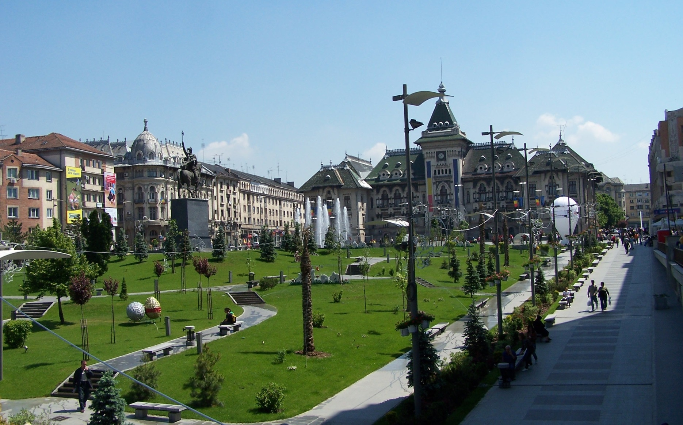
Craiova

Slide 71
A1 E68
Iesire Craiova
Craiova Sud Carceâ 3 km
Craiova Est Bals 9 km
Craiova Nord Târgu Jiu 21 km
Craiova Vest Filiasi 26 km
Notes:
Distances à contrôler

Slide 72
1500 m
14
Craiova Sud
6
Sud

Slide 73
Craiova Est
Est
Craiova
Calafat via DN 56
Cârcea
800 m
Sud
6
Centru
Ford Romania
56
BG
6

Slide 74
14
Craiova
Calafat via DN 56
Cârcea
Sud
6
Centru
Ford Romania
56
BG
6

Slide 75
Iesire
14

Slide 76
Turnu Severin 136 km
Vidin 124 km
Calafat 115 km
Slatina 50 km
E70 x E574 14 km
E70
A6
BG

Slide 77
1500 m
15
Craiova Est
6
Est

Slide 78
E70 x E574
Iesire 15
Turnu Severin
Vidin bg srb
Pitesti
Slatina Bals
Craiova Nord
800 m
Craiova
Bals via DN 65
Pielesti
800 m
Est
65
BG
SRB
Centru
Aeroportul
65
Nord

Slide 79
E70 x E574
Iesire 15
Turnu Severin
Vidin bg srb
Pitesti
Slatina Bals
Craiova Nord
Craiova
Bals via DN 65
Pielesti
Est
65
BG
SRB
Centru
Aeroportul
65
Nord

Slide 80
Iesire
15

Slide 81
Turnu Severin 126 km
Vidin 114 km
Calafat 105 km
Slatina 40 km
E70 x E574 4 km
E70
A6
BG

Slide 82
E70 x E574
A6 x A4
Craiova Nord
2000 m
16

Slide 83
E70 A6
E574 A4
Turnu Severin
Vidin bg srb
Craiova Nord
1500 m
Pitesti
Slatina Bals
Craiova Centru
1500 m
BG
SRB
Nord
Centru

Slide 84
Directie Turnu Severin
Lugoj
Timisoara
Arad
Oradea
Cluj Napoca
H
H
Notes:
Distances à contrôler

Slide 85
Directie Pitesti
Sibiu
Ploiesti
Brasov
Suceava
Iasi
UA
MD
Notes:
Distances à contrôler

Slide 86
E70 A6
E574 A4
Turnu Severin
Vidin bg srb
Craiova Nord
800 m
Pitesti
Slatina Bals
Craiova Centru
800 m
BG
SRB
Nord
Centru

Slide 87
E70 x E574
A6 x A4
Craiova Nord
16

Slide 88
E70 x E574
E70 A6
E574 A4
Turnu Severin
Vidin bg srb
Craiova Nord
Pitesti
Slatina Bals
Craiova Centru
BG
SRB
Nord
Centru

Slide 89
E574 A4
E574 A4
Craiova Centru
Pitesti
Slatina
Bals
65C
65F
Centru

Slide 90
1500 m
17
Craiova Nord
65C
Nord

Slide 91
Craiova Vest
Vest
Craiova
Targu Jiu
800 m
Nord
Centru
6B

Slide 92
17
Craiova
Targu Jiu
Nord
Centru
6B

Slide 93
Iesire
17

Slide 94
1500 m
18
Craiova Vest
65C
Vest

Slide 95
E70 x A62 Turnu Severin Vidin bg srb
BG
SRB
Craiova Vest
Isalnita
Filiasi
800 m
Vest
6

Slide 96
18
Craiova Vest
Isalnita
Filiasi
Vest
6

Slide 97
Iesire
18

Slide 98
Turnu Severin 103 km
Sajecar 163 km
Vidin 109 km
Calafat 98 km
E70 x A62 37 km
E70
A6
SRB
BG

Slide 99
2000 m
19
Seaca de Padure
606

Slide 100
E70 x A62
Seaca de Padure
Carpen
Brabova
1000 m
606

Slide 101
19
Seaca de Padure
Carpen
Brabova
606

Slide 102
Iesire
19

Slide 103
Turnu Severin 78 km
Sajecar 138 km
Vidin 84 km
Calafat 73 km
E70 x A62 12 km
E70
A6
SRB
BG

Slide 104
E70 x A62
A6 x A62
Carpen
3000 m
20

Slide 105
E70 A6
A62
Timisoara
Turnu Severin
Vânju Mare
2000 m
Calafat
Vidin
Sajecar
Unirea
2000 m
BG
SRB

Slide 106
Directie Vidin
Beograd
Paracin
Nis
Sofia
Montana
SRB
BG
Notes:
Distances à contrôler

Slide 107
E70 A6
A62
Timisoara
Turnu Severin
Vânju Mare
1000 m
Calafat
Vidin
Sajecar
Unirea
1000 m
BG
SRB

Slide 108
E70 x A62
A6 x A62
Carpen
20

Slide 109
E70 x A62
E70 A6
A62
Timisoara
Turnu Severin
Vânju Mare
Calafat
Vidin
Sajecar
Unirea
BG
SRB

Slide 110
Timisoara 284 km
Resita 235 km
Caransebes 190 km
Orsova 103 km
Turnu Severin 72 km
E70
A6

Slide 111
2000 m
21
Vânju Mare
56A

Slide 112
Hinova
Vânju Mare
Ragova
Bucura
1000 m
56A

Slide 113
21
Vânju Mare
Ragova
Bucura
56A

Slide 114
Iesire
21

Slide 115
Timisoara 256 km
Resita 198 km
Caransebes 153 km
Orsova 66 km
Turnu Severin 35 km
E70
A6

Slide 116
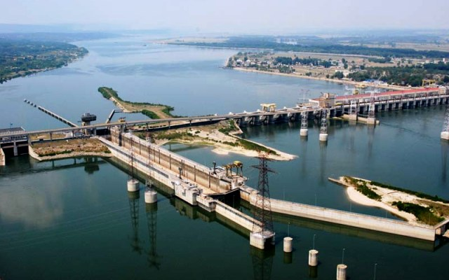
Barajul Portile de Fier 2
22

Slide 117
2000 m
22
Hinova
56A

Slide 118
Turnu Severin Est
Est
Hinova
Devesel
1000 m
56A
56B
Portile de Fier

Slide 119
22
Hinova
Devesel
56A
56B
Portile de Fier

Slide 120
Iesire
22

Slide 121
Timisoara 237 km
Resita 179 km
Caransebes 134 km
Orsova 47 km
Turnu Severin 16 km
E70
A6

Slide 122
2000 m
23
Turnu Severin Est
6
Est

Slide 123
Turnu Severin Nord
Nord
Turnu Severin
Strehaia
Simian
Poroina
1000 m
6

Slide 124
23
Turnu Severin
Strehaia
Simian
Poroina
6

Slide 125
Iesire
23

Slide 126
Timisoara 228 km
Lugoj 170 km
Resita 134 km
Caransebes 125 km
Orsova 38 km
E70
A6

Slide 127
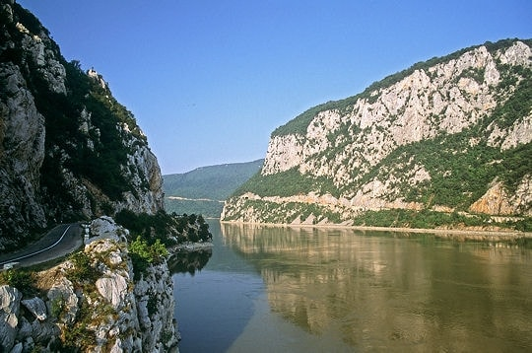
Portile de Fier
24

Slide 128
2000 m
24
Turnu Severin Nord
6
Nord

Slide 129
Orsova
Turnu Severin
Halanga
Motru
Târgu Jiu
1000 m
67

Slide 130
24
Turnu Severin
Halanga
Motru
Târgu Jiu
67

Slide 131
Iesire
24

Slide 132
Timisoara 215 km
Lugoj 157 km
Resita 121 km
Caransebes 112 km
Orsova 25 km
E70
A6

Slide 133
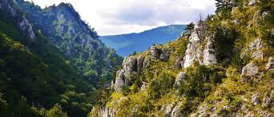
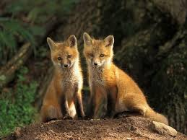
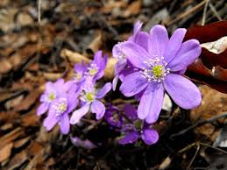
Parcul national Domogled
25

Slide 134
2000 m
25
Orsova
6

Slide 135
Plugova
Orsova
Toplet
Bâile Herculane
1000 m
6

Slide 136
25
Orsova
Toplet
Bâile Herculane
6

Slide 137
Iesire
25

Slide 138
Timisoara 198 km
Hunedoara 188 km
Lugoj 127 km
Resita 128 km
Caransebes 84 km
E70
A6

Slide 139
2000 m
26
Plugova
6

Slide 140
Teregova
Plugova
Oravita
1000 m
6
57B

Slide 141
26
Plugova
Oravita
6
57B

Slide 142
Iesire
26

Slide 143
Timisoara 176 km
Hunedoara 166 km
Lugoj 105 km
Resita 106 km
Caransebes 62 km
E70
A6

Slide 144
2000 m
27
Teregova
6

Slide 145
Caransebes Sud
Sud
Teregova
1000 m
6

Slide 146
27
Teregova
6

Slide 147
Iesire
27

Slide 148
Timisoara 142 km
Hunedoara 132 km
Lugoj 78 km
Resita 80 km
Caransebes 37 km
E70
A6

Slide 149
2000 m
28
Caransebes Sud
6
Sud

Slide 150
Caransebes Nord
Nord
Caransebes Sud
Buchin
Resita
1000 m
Sud
6
5B

Slide 151
28
Caransebes Sud
Buchin
Resita
Sud
6
5B

Slide 152
Iesire
28

Slide 153
Timisoara 104 km
Petrosani 117 km
Hunedoara 99 km
Hateg 69 km
Lugoj 44 km
E70
A6

Slide 154
2000 m
29
Caransebes Nord
6B
Nord

Slide 155
Jena
Caransebes
Hateg
Hunedoara
Petrosani
1000 m
Nord
Centru
6B

Slide 156
29
Caransebes
Hateg
Hunedoara
Petrosani
Nord
Centru
6B

Slide 157
Iesire
29

Slide 158
Deva 147 km
Arad 138 km
Timisoara 102 km
Lugoj 37 km
E70
A6

Slide 159
2000 m
30
Jena
6

Slide 160
Lugoj Centru
Centru
Iena
Gâvojdia
Criciova
1000 m
6
681

Slide 161
30
Iena
Gâvojdia
Criciova
6
681

Slide 162
Iesire
30

Slide 163
Deva 127 km
Arad 118 km
Timisoara 82 km
Lugoj 17 km
E70
A6

Slide 164
2000 m
31
Logoj Centru
68A
Centru

Slide 165
Lugoj Nord
Nord
Lugoj Centru
Buzias
1000 m
68A
Centru
592

Slide 166
31
Lugoj Centru
Buzias
68A
Centru
592

Slide 167
Iesire
31

Slide 168
Hunedoara 123 km
Deva 109 km
Arad 98 km
Timisoara 63 km
E70 x E673 15 km
E70
A6

Slide 169
2000 m
32
Logoj Nord
6
Nord

Slide 170
Paru Lipari
Lugoj Nord
Costeiu
Belint
1000 m
Nord
6

Slide 171
32
Lugoj Nord
Costeiu
Belint
6
Nord

Slide 172
Iesire
32

Slide 173
Hunedoara 118 km
Deva 104 km
Arad 93 km
Timisoara 58 km
E70 x E673 10 km
E70
A6

Slide 174
2000 m
33
Paru Lipari
609B

Slide 175
E70 x E673 Bucuresti Arad
Paru Lipari
Balint
1000 m
609 B

Slide 176
33
Paru Lipari
Balint
609 B

Slide 177
Iesire
33

Slide 178
E70 x E673
A1 x A6
Balint
1500 m
34

Slide 179
E70 A1
E673 A1
Arad
Timisoara
Topolovatu Mare
1000 m
Bucuresti
Deva
Dumbrava
1000 m

Slide 180
Directii Arad Timisoara
Oradea
Budapest
Szeged
Belgrad Beograd
H
H
SRB
Notes:
Distances à contrôler

Slide 181
Directie Bucuresti
Pitesti
Brasov
Sibiu
Targu Mures
Cluj Napoca
Notes:
Distances à contrôler

Slide 182
E70 A1
E673 A1
Arad
Timisoara
Topolovatu Mare
500 m
Bucuresti
Deva
Dumbrava
500 m

Slide 183
E70 x E673
A1 x A6
Balint
34

Slide 184
E70 A1
E673 A1
Arad
Timisoara
Topolovatu Mare
Bucuresti
Deva
Dumbrava

Slide 185
Sources
Craiova : https://www.google.ch/search?q=craiova&client=firefox-b&tbm=isch&tbo=u&source=univ&sa=X&ved=0ahUKEwj17eu99NLOAhWGtxQKHTflDcsQsAQIMQ&biw=1920&bih=932
Barajul Portile de Fier : https://www.google.ch/search?q=barajul+portile+de+fier+2&client=firefox-b&tbm=isch&tbo=u&source=univ&sa=X&ved=0ahUKEwiZyszN9NLOAhUGsBQKHXV_A-0QsAQIHw&biw=1920&bih=932
Portile de Fier : https://www.google.ch/search?q=portile+de+fier&client=firefox-b&tbm=isch&tbo=u&source=univ&sa=X&ved=0ahUKEwiXwsLb9NLOAhWCaRQKHRwjAsQQsAQIHQ&biw=1920&bih=932
Parcul national Domogled : https://www.google.ch/search?q=parcul+national+domogled&client=firefox-b&tbm=isch&tbo=u&source=univ&sa=X&ved=0ahUKEwiggvHy9NLOAhXFNxQKHT72DVgQsAQIHQ&biw=1920&bih=932

Slide 186
Errata 1
Aux designers de réaliser des panneaux rationnels, efficients, lisibles, aérés, esthétiques,
aux contours et liserés standardisés, adéquats et fonctionnels.

